Slide 1

BÁO CÁO MÔN HỌC MÃ NGUỒN MỞ
SMARTCART
Hệ thống Thương mại Điện tử Tương tác Thời gian thực & Tìm kiếm Hình ảnh AI
Laravel 13.x
PHP 8.3
MySQL 8.0
OpenCLIP ViT-B/32
Bootstrap 5 & Fetch API
🏛️ THÔNG TIN HƯỚNG DẪN & ĐƠN VỊ
Giảng viên hướng dẫn: ThS. Nguyễn Trần Duy Khang
Khoa chuyên môn: Khoa Công nghệ Thông tin
Cơ sở đào tạo: Trường ĐH Công Thương TP.HCM (HUIT)
Nghiệm thu: Đồ án môn học Lập trình Mã nguồn mở
👥 SINH VIÊN THỰC HIỆN - NHÓM 11
• Trần Xuân Hướng — MSSV: 2001230339 (Trưởng nhóm)
• Lê Duy — MSSV: 2001230117 (Thành viên)
• Nguyễn Xuân Phương — MSSV: 2001230703 (Thành viên)
• Nông Văn Minh — MSSV: 2001230515 (Thành viên)
Notes:
Nguồn: Báo cáo SmartCart Nhóm 11, bản demo-2026-10-18 (f30e9ad).
Đề tài năm 2026. Giới thiệu nhóm và phạm vi trình bày.

Slide 2

Nhóm Thực Hiện & Phân Công Trách Nhiệm
02 / 18
Bốn thành viên phát triển trên các nhánh Git độc lập và tích hợp hợp nhất vào bản phát hành cuối
TRƯỞNG NHÓM
Trần Xuân Hướng
MSSV: 2001230339
Git Branch: feat/tranxuanhuong
Trách nhiệm chính đảm nhiệm:
• Thiết kế kiến trúc hệ thống, cơ sở dữ liệu & quan hệ 5 bảng
• Phân quyền Middleware CheckRole, bảo vệ Session & CSRF
• Tích hợp mô hình AI OpenCLIP ViT-B/32 tìm ảnh (cổng 8020)
• Thiết lập bộ test tự động 88 test cases pass 100%
• Chủ trì tích hợp Git Flow và hoàn thiện báo cáo đồ án
THÀNH VIÊN
Lê Duy
MSSV: 2001230117
Git Branch: feat/leduy
Trách nhiệm chính đảm nhiệm:
• Xây dựng phân hệ Quản trị (Admin Dashboard)
• Phát triển module CRUD Danh mục (Categories)
• Phát triển module CRUD Sản phẩm (Products)
• Xử lý Form Validation & upload file ảnh sản phẩm an toàn
• Thiết kế cơ chế bảo toàn dữ liệu thực tế khi chạy Seeder
THÀNH VIÊN
Nguyễn Xuân Phương
MSSV: 2001230703
Git Branch: feat/nguyenxuanphuong
Trách nhiệm chính đảm nhiệm:
• Xây dựng Catalog khách hàng, bộ lọc đa tiêu chí & phân trang
• Phát triển luồng thanh toán COD nguyên tử (Database Transaction)
• Quản lý lịch sử đơn hàng và chi tiết đơn hàng
• Thiết kế quy trình hủy đơn an toàn & tự động hoàn kho
• Kiểm thử tính nhất quán giữa trạng thái đơn và số lượng tồn kho
THÀNH VIÊN
Nông Văn Minh
MSSV: 2001230515
Git Branch: feat/nongvanminh
Trách nhiệm chính đảm nhiệm:
• Xây dựng giỏ hàng bất đồng bộ Fetch API không reload trang
• Cập nhật số lượng, tổng tiền và badge giỏ hàng thời gian thực
• Phát triển chức năng Tìm kiếm tức thì (Live Search AJAX)
• Tích hợp thư viện thông báo người dùng SweetAlert2
• Tích hợp REST API thời tiết Open-Meteo tại Footer
Quy trình Git Flow chuẩn: 4 thành viên cam kết code trên branch riêng, thực hiện kiểm thử độc lập và tạo Pull Request tích hợp vào nhánh chính (main).
Notes:
Nguồn: Báo cáo SmartCart Nhóm 11, bản demo-2026-10-18 (f30e9ad).
Trần Xuân Hướng — 2001230339: nền tảng, Auth, CSDL, tích hợp, tìm ảnh và báo cáo.
Lê Duy — 2001230117: CRUD Admin, validation, upload và dữ liệu/ảnh mẫu.
Nguyễn Xuân Phương — 2001230703: catalog, checkout, đơn hàng, hủy đơn và hoàn kho.
Nông Văn Minh — 2001230515: giỏ Fetch, live search, SweetAlert2 và widget thời tiết.

Slide 3
Bài Toán Thực Tiễn & Mục Tiêu Dự Án
03 / 18
Đảm bảo sự nhất quán tuyệt đối giữa thao tác người dùng trên giao diện và dữ liệu lưu trữ phía Server
01
Kiến Trúc Chuẩn Mực & Phân Tách Trách Nhiệm
Thực trạng: Mã nguồn trộn lẫn giao diện và truy vấn CSDL, khó bảo trì và dễ xung đột.
Giải pháp SmartCart triển khai:
• Mô hình MVC phân định rõ ràng: Blade View hiển thị, Controller điều phối luồng, Model quản lý thực thể.
• Tách riêng microservice AI (Python OpenCLIP) chạy độc lập cổng 8020, không ảnh hưởng web server chính.
• Mã nguồn chuẩn PSR-12, cấu trúc thư mục rõ ràng, dễ dàng mở rộng và bàn giao sản phẩm.
02
Toàn Vẹn Dữ Liệu & Nhất Quán Giao Dịch
Thực trạng: Nguy cơ sai lệch tồn kho, giá tiền bị can thiệp từ client hoặc thay đổi sau khi đặt.
Giải pháp SmartCart triển khai:
• Kiểm tra giá bán và tồn kho 100% tại tầng Server; client chỉ gửi mã sản phẩm và số lượng.
• Lưu Snapshot giá mua tại thời điểm đặt vào order_items, không bị ảnh hưởng khi Admin sửa giá tương lai.
• Sử dụng DB::transaction() và khóa bi quan (lockForUpdate) ngăn chặn tranh chấp khi nhiều người mua cùng lúc.
03
Trải Nghiệm Mượt Mà & Kiểm Thử Khắt Khe
Thực trạng: Hệ thống dễ đổ vỡ khi gặp tình huống ngoại lệ, mạng chập chờn hoặc spam thao tác.
Giải pháp SmartCart triển khai:
• Giỏ hàng Fetch API và Live Search phản hồi tức thì không gián đoạn duyệt web.
• Cơ chế checkout_token duy nhất chống gửi lặp đơn hàng khi người dùng nhấn nút nhiều lần.
• Bộ kiểm thử tự động 88 test cases bao phủ toàn diện cả kịch bản thành công lẫn các tình huống lỗi nghiệp vụ.
Notes:
Nguồn: Báo cáo SmartCart Nhóm 11, bản demo-2026-10-18 (f30e9ad).
Kết hợp giao diện, cơ sở dữ liệu và nghiệp vụ trong một ứng dụng Laravel.
Giá, số lượng, đơn hàng và tồn kho phải nhất quán.
Thử cả trường hợp thành công và trường hợp lỗi.
Mở rộng trải nghiệm bằng tìm kiếm sản phẩm từ hình ảnh.

Slide 4
Phạm Vi Hệ Thống & Đặc Tả Nghiệp Vụ
04 / 18
Hệ thống thương mại điện tử mô phỏng hoàn chỉnh cho môn học Lập trình Mã nguồn mở
8
DANH MỤC
Phân loại hàng hóa đa dạng
60
SẢN PHẨM
Dữ liệu mẫu có ảnh & tồn kho thật
COD
THANH TOÁN
Giao hàng thanh toán trực tiếp
2 ROLES
PHÂN QUYỀN
Customer & Quản trị viên Admin
✅ TÍNH NĂNG TRỌNG TÂM ĐÃ TRIỂN KHAI HOÀN CHỈNH
• Phân hệ Khách hàng: Duyệt danh mục, phân trang 8 sản phẩm/trang, tìm kiếm từ khóa, lọc theo giá tăng/giảm.
• Giỏ hàng thời gian thực: Thao tác thêm/bớt/xóa bằng Fetch API không reload trang, lưu trữ Session an toàn.
• Thanh toán COD nguyên tử: Ràng buộc đăng nhập, kiểm tra kho thực tế, bảo vệ giao dịch bằng Database Transaction.
• Lịch sử mua hàng cá nhân: Theo dõi trạng thái đơn hàng, cho phép hủy đơn chờ xác nhận và tự động hoàn trả tồn kho.
• Phân hệ Quản trị (Admin): CRUD danh mục và sản phẩm, upload ảnh, quản lý vòng đời đơn và xem thống kê báo cáo.
🎯 RANH GIỚI PHẠM VI & ĐỊNH HƯỚNG MỞ RỘNG
• Mô hình học thuật: Dự án tập trung giải quyết bài toán cốt lõi về tính nhất quán dữ liệu, kiểm soát giao dịch và kiến trúc mã nguồn mở.
• Chính sách vận chuyển & Phí: Mô phỏng phương thức giao hàng thu tiền tận nơi (COD), biểu phí vận chuyển mặc định bằng 0 đồng.
• Giới hạn thanh toán: Phạm vi môn học chưa tích hợp cổng thanh toán trực tuyến (VNPay/MoMo) và dịch vụ đơn vị vận chuyển bên thứ 3.
• Thực nghiệm AI: Tìm kiếm bằng hình ảnh OpenCLIP là mô-đun thực nghiệm nâng cao trải nghiệm người dùng, hoạt động độc lập.
Notes:
Nguồn: Báo cáo SmartCart Nhóm 11, bản demo-2026-10-18 (f30e9ad).
Catalog gồm 8 danh mục và 60 sản phẩm.
Khách xem/tìm hàng và dùng giỏ trước khi đăng nhập.
Người có tài khoản đặt hàng COD và theo dõi đơn của mình.
Miễn phí giao hàng trong mô phỏng. Chưa tích hợp ngân hàng, vận chuyển hay hoàn tiền thực tế.

Slide 5
Công Nghệ Sử Dụng & Kiến Trúc Đa Tầng
05 / 18
Hệ thống đa tầng tách biệt ứng dụng web chính và dịch vụ trí tuệ nhân tạo (Microservice)
TẦNG GIAO DIỆN
Blade & Bootstrap 5
Frontend Client
• Blade Template tái sử dụng component giao diện.
• Bootstrap 5 thiết kế Responsive đa kích thước màn hình.
• Vanilla JS & Fetch API gọi dữ liệu ngầm không reload trang.
• SweetAlert2 hiển thị thông báo tương tác trực quan.
TẦNG ỨNG DỤNG
Laravel 13 (PHP 8.3)
Backend Web Core
• Mô hình MVC kiểm soát nghiệp vụ kinh doanh chặt chẽ.
• Middleware CheckRole phân quyền truy cập Customer / Admin.
• Form Request Validation sàng lọc và chống dữ liệu độc hại.
• Eloquent ORM ánh xạ quan hệ thực thể cơ sở dữ liệu.
TẦNG DỮ LIỆU
MySQL 8.0 & Storage
Persistence Layer
• InnoDB Engine hỗ trợ giao dịch ACID toàn vẹn.
• Kiểu dữ liệu tiền tệ chuẩn hóa DECIMAL(12,2).
• Ràng buộc khóa ngoại ON DELETE RESTRICT bảo vệ lịch sử.
• Lưu trữ file ảnh sản phẩm an toàn trên Public Storage Disk.
DỊCH VỤ AI & API NGOÀI
Python & OpenCLIP
Microservice (Port 8020)
• Python 3.12 & FastAPI chạy độc lập trên cổng 8020.
• Mô hình OpenCLIP ViT-B/32 trích xuất vector đặc trưng 512 chiều.
• Cosine Similarity tìm sản phẩm tương đồng trực quan.
• Open-Meteo REST API cung cấp tiện ích thời tiết chân trang.
Nguyên tắc thiết kế phân ly (Decoupled Architecture): Laravel đóng vai trò hạt nhân điều phối giao dịch mua hàng. Dịch vụ AI và Open-Meteo chạy độc lập; nếu microservice AI hoặc mạng gián đoạn, chức năng đặt hàng cốt lõi của website vẫn hoạt động ổn định 100%.
Notes:
Nguồn: Báo cáo SmartCart Nhóm 11, bản demo-2026-10-18 (f30e9ad).
Laravel 13.35.0, PHP từ 8.3, Blade và Bootstrap 5.3.3.
Eloquent, migration, seeder và MySQL.
Fetch API, Session và SweetAlert2.
Python 3.12, OpenCLIP ViT-B-32. Dịch vụ nội bộ mặc định cổng 8020.

Slide 6
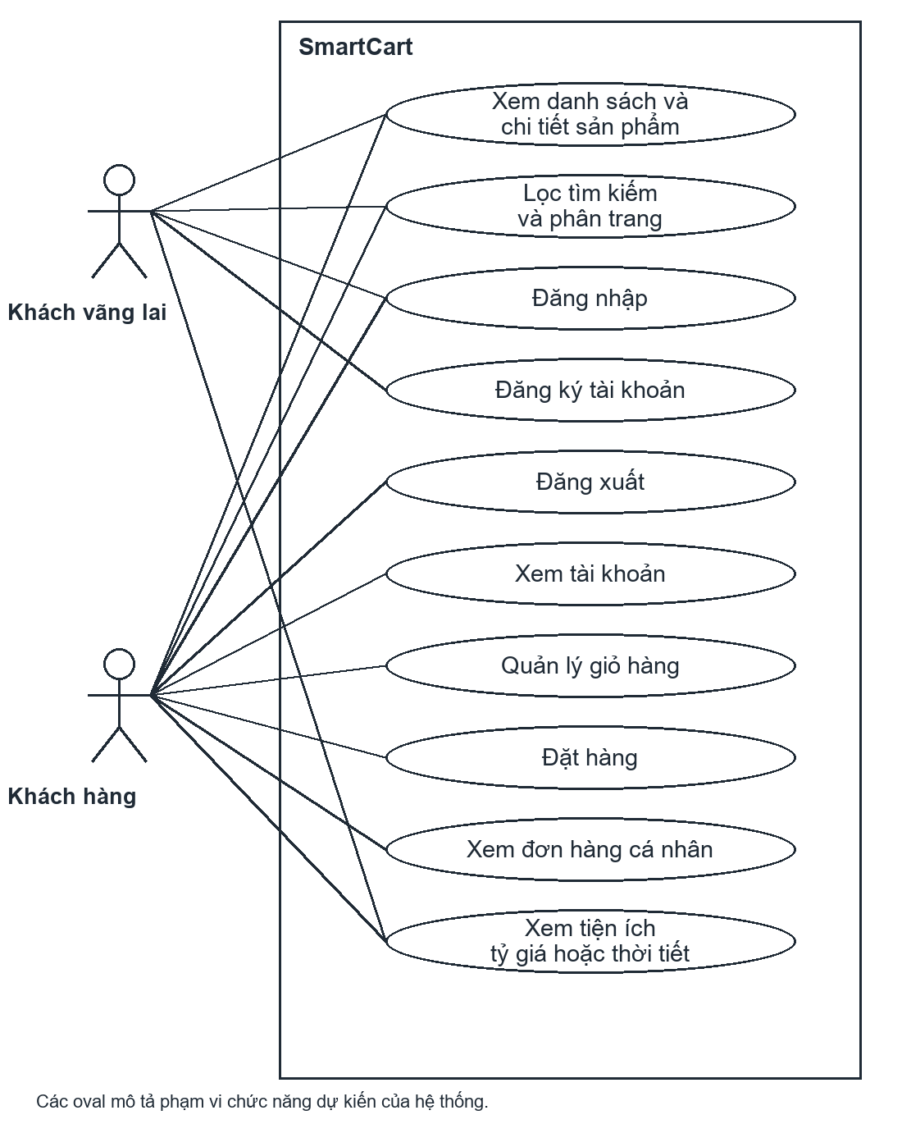
Tác Nhân & Biểu Đồ Trường Hợp Sử Dụng (Use Case)
06 / 18
Phân định rõ ràng quyền hạn giữa 3 đối tượng tác nhân: Khách vãng lai, Khách hàng và Quản trị viên
👥 MA TRẬN PHÂN QUYỀN THEO VAI TRÒ (ROLE MATRIX)
• Khách vãng lai (Guest): Xem danh mục sản phẩm, tìm kiếm từ khóa, tìm bằng hình ảnh AI, xem chi tiết sản phẩm và sử dụng giỏ hàng Session tạm thời trước khi đăng nhập.
• Khách hàng (Customer): Kế thừa toàn bộ quyền Guest + Tiến hành đặt hàng COD nguyên tử, theo dõi danh sách lịch sử đơn hàng cá nhân và gửi yêu cầu hủy đơn trạng thái Chờ xác nhận.
• Quản trị viên (Admin): Truy cập bảng điều khiển Admin Dashboard, toàn quyền CRUD Danh mục & Sản phẩm, cập nhật trạng thái đơn hàng (Đang giao, Hoàn thành, Hủy đơn) và xem báo cáo đối chiếu.
🛡️ NGUYÊN TẮC BẢO MẬT PHÂN QUYỀN (SERVER-SIDE ENFORCEMENT)
Mọi yêu cầu truy cập trang quản trị hoặc thay đổi dữ liệu nhạy cảm đều được bảo vệ nghiêm ngặt bằng Middleware CheckRole ở tầng Controller (trả về HTTP 403 Forbidden). Hệ thống tuyệt đối không tin cậy việc chỉ ẩn nút trên giao diện người dùng.
Sơ đồ Use Case Khách hàng & Quản trị viên
Notes:
Nguồn: Báo cáo SmartCart Nhóm 11, bản demo-2026-10-18 (f30e9ad).
Khách vãng lai: xem, lọc, tìm kiếm, chi tiết, giỏ hàng và tìm bằng ảnh.
Customer: đặt hàng COD, xem đơn của mình, hủy đơn chờ xác nhận.
Admin: CRUD danh mục/sản phẩm, tổng quan, xử lý và hủy đơn theo trạng thái.
Hai role lưu trong DB: customer và admin. Guest là trạng thái chưa đăng nhập.

Slide 7
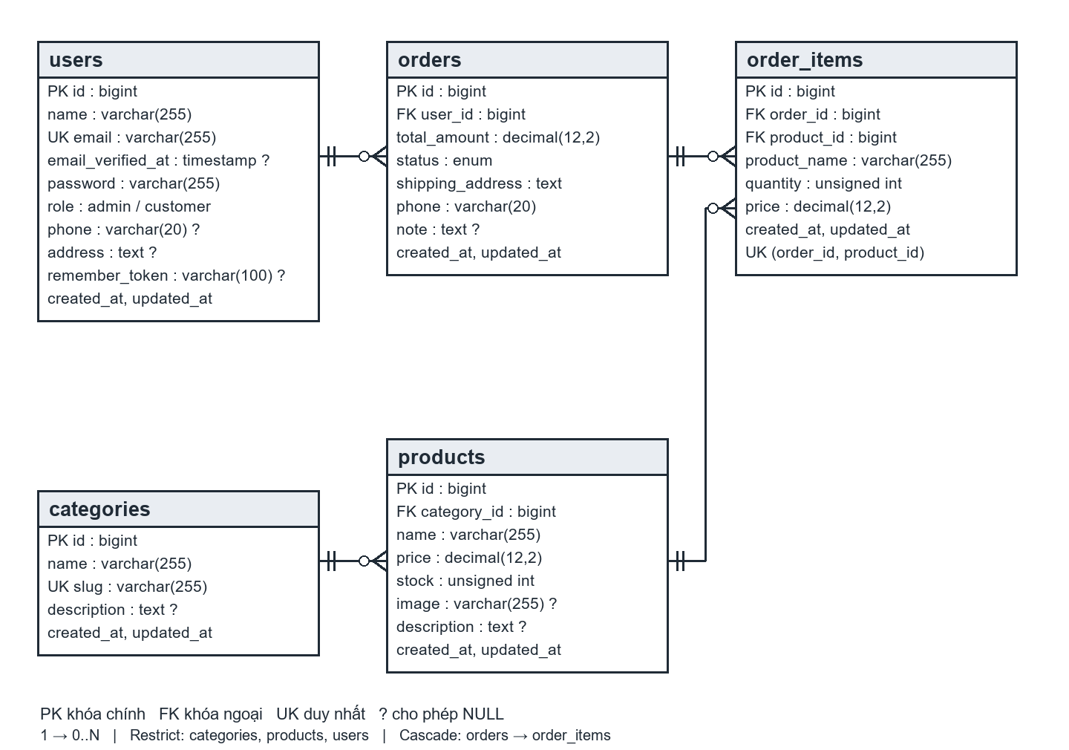
Thiết Kế Cơ Sở Dữ Liệu Quan Hệ (ERD)
07 / 18
Năm thực thể nghiệp vụ cốt lõi chuẩn hóa quan hệ 1:N và ràng buộc toàn vẹn tham chiếu
🗄️ 5 THỰC THỂ NGHIỆP VỤ CỐT LÕI
• users: Tài khoản khách & quản trị; lưu mật khẩu Bcrypt, email duy nhất và vai trò (role).
• categories: Phân loại sản phẩm; định danh slug thân thiện SEO. Quan hệ 1 : N với products.
• products: Tên, mô tả, giá niêm yết, số lượng tồn kho, ảnh đại diện và khóa ngoại category_id.
• orders: Khóa ngoại user_id, tổng tiền, địa chỉ nhận hàng, số điện thoại, ghi chú và trạng thái đơn.
• order_items: Bảng chi tiết trung gian lưu snapshot tên, đơn giá tại thời điểm mua và số lượng mặt hàng.
🔒 RÀNG BUỘC THAM CHIẾU (FOREIGN KEYS)
Áp dụng cơ chế ON DELETE RESTRICT tại các khóa ngoại, ngăn chặn xóa danh mục hoặc sản phẩm khi đang được liên kết trong đơn hàng hiện hữu.
Sơ đồ quan hệ thực thể SmartCart (ERD Diagram)
Notes:
Nguồn: Báo cáo SmartCart Nhóm 11, bản demo-2026-10-18 (f30e9ad).
Mục 2.4. users có nhiều orders; orders có nhiều order_items; products có nhiều order_items; categories có nhiều products. Bảng hỗ trợ framework không tính là bảng nghiệp vụ.

Slide 8
Ràng Buộc Nghiệp Vụ & Toàn Vẹn Dữ Liệu
08 / 18
Các nguyên tắc kỹ thuật đảm bảo tính chính xác tuyệt đối của dữ liệu giao dịch tài chính và kho hàng
🔗 Ràng Buộc Khóa Ngoại (Foreign Key Constraints)
Bảo vệ liên kết thực thể dữ liệu
• Cấu hình foreignId('category_id')->constrained() trên bảng products.
• Cấu hình foreignId('user_id')->constrained() trên bảng orders.
• Cơ chế ON DELETE RESTRICT chặn đứng thao tác xóa danh mục hoặc sản phẩm đang phát sinh trong các đơn hàng hiện hữu.
📸 Snapshot Dữ Liệu Đơn Hàng (Order Item Snapshot)
Độc lập dữ liệu lịch sử mua sắm
• Bảng order_items lưu trữ trực tiếp price và tên sản phẩm tại thời điểm nhấn nút đặt hàng.
• Nếu Quản trị viên thay đổi giá bán hoặc tên sản phẩm trong tương lai, số liệu đơn cũ hoàn toàn không bị ảnh hưởng.
• Bảo đảm tính pháp lý và báo cáo tài chính minh bạch cho cả khách hàng và doanh nghiệp.
🔒 Khóa Duy Nhất Dòng Hàng (Unique Composite Constraint)
Chống trùng lặp dữ liệu mặt hàng
• Cặp khóa (order_id, product_id) được cấu hình duy nhất trên mỗi dòng order_items.
• Ngăn chặn triệt để hành vi chèn trùng lặp một mặt hàng nhiều lần trong cùng một đơn hàng.
• Toàn bộ số lượng của cùng một sản phẩm luôn được gộp thành một dòng hàng duy nhất với số lượng tương ứng.
💰 Quy Chuẩn Tính Toán Tiền Tệ (Decimal & Integer Math)
Loại trừ sai số làm tròn số thực
• Giá tiền và tổng thanh toán lưu trữ kiểu DECIMAL(12,2) trên MySQL.
• Tầng xử lý Backend nhân 100 để tính toán trên tập số nguyên (Integer cents arithmetic).
• Loại trừ 100% sai số làm tròn số thực (Floating-point error), đảm bảo khớp từng đồng doanh thu.
Notes:
Nguồn: Báo cáo SmartCart Nhóm 11, bản demo-2026-10-18 (f30e9ad).
Khóa ngoại chặn xóa danh mục/sản phẩm đang được sử dụng.
OrderItem lưu tên và giá tại thời điểm mua.
Cặp order_id và product_id duy nhất trong một đơn.
Giá decimal(12,2). Checkout tính bằng số nguyên theo đơn vị 1/100, tránh cộng float.

Slide 9
Xác Thực, Phân Quyền & Bảo Vệ Truy Cập
09 / 18
Kiến trúc an toàn ứng dụng đa lớp phòng thủ chống lại các nguy cơ tấn công mạng phổ biến
01. Xác Thực Tài Khoản & Quản Lý Phiên Làm Việc (Authentication & Session)
• Mật khẩu người dùng được băm một chiều an toàn bằng thuật toán Bcrypt có Salt ngẫu nhiên.
• Vai trò tài khoản đăng ký mới luôn mặc định là 'customer'; tuyệt đối không cho phép tự đăng ký role 'admin'.
• Tích hợp Rate Limiting giới hạn thử sai tối đa 5 lần/phút chống tấn công Brute-force mật khẩu.
• Tự động tái tạo Session ID (session()->regenerate()) ngay sau khi đăng nhập thành công chống tấn công Session Fixation.
02. Bảo Vệ Định Tuyến & Toàn Vẹn Yêu Cầu (Route Protection & CSRF Prevention)
• Middleware CheckRole chặn đứng mọi nỗ lực truy cập trái phép vào không gian quản trị Admin (Trả về HTTP 403 Forbidden).
• Mã thông báo CSRF Token bắt buộc trên 100% các yêu cầu thay đổi dữ liệu (POST, PUT, DELETE) ngăn chặn Cross-Site Request Forgery.
• Form Request Validation sàng lọc kiểu dữ liệu, bắt buộc các trường hợp lệ trước khi dữ liệu chạm tới Controller.
03. Cô Lập Dữ Liệu Khách Hàng (Data Isolation & Anti-IDOR Protection)
• Danh sách đơn hàng và chi tiết đơn luôn được truy vấn thông qua quan hệ sở hữu auth()->user()->orders().
• Ngăn chặn triệt để lỗ hổng Insecure Direct Object Reference (IDOR): Khách hàng không thể xem đơn của người khác bằng cách đổi ID trên URL.
• Thao tác hủy đơn kiểm tra đồng thời quyền sở hữu của người dùng hiện tại và trạng thái hợp lệ của đơn hàng.
Notes:
Nguồn: Báo cáo SmartCart Nhóm 11, bản demo-2026-10-18 (f30e9ad).
Đăng ký luôn tạo Customer và hash mật khẩu.
Đăng nhập giới hạn thử sai, tái tạo session.
Middleware auth và role bảo vệ route Admin.
CSRF cho thao tác ghi dữ liệu. Chi tiết đơn truy vấn theo tài khoản đang đăng nhập.

Slide 10

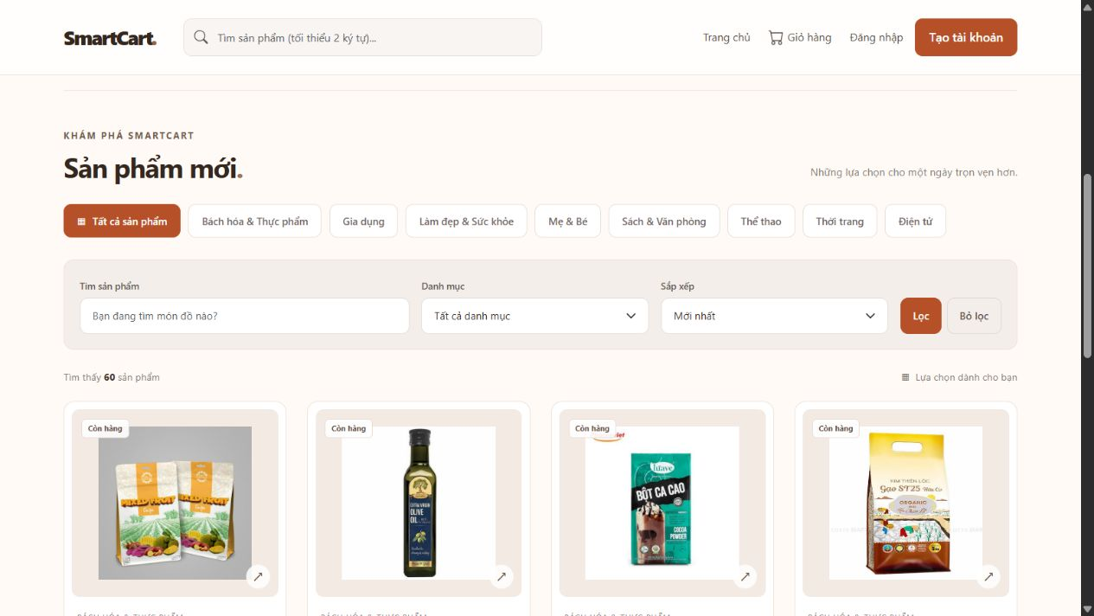
Phân Hệ Catalog Phía Khách Hàng
10 / 18
Trải nghiệm duyệt sản phẩm mượt mà, phân trang thông minh và lọc tìm kiếm đa tiêu chí
📄 Phân Trang & Duy Trì Bộ Lọc
• Tối ưu tải trang với 8 sản phẩm mỗi trang (Pagination).
• Sử dụng appends(request()->query()) duy trì chính xác từ khóa và bộ lọc khi người dùng chuyển trang.
🔍 Tìm Kiếm & Lọc Đa Tiêu Chí
• Tìm kiếm tức thì theo tên sản phẩm, lọc theo danh mục hàng.
• Sắp xếp giá linh hoạt: Mới nhất, Giá tăng dần, Giá giảm dần.
• Modal chi tiết hiển thị ảnh lớn, giá niêm yết và tồn kho thực tế.
📱 Giao Diện Responsive Thân Thiện
• Tương thích đa kích thước từ Mobile, Tablet đến Desktop.
• Tích hợp nút Mua Ngay và Thêm Giỏ Hàng phản hồi tức thời.
• Tông màu cam đào (Soft Apricot) hiện đại, ấm áp và thân thiện.
Giao diện Trang chủ & Danh mục sản phẩm SmartCart (Desktop)
Notes:
Nguồn: Báo cáo SmartCart Nhóm 11, bản demo-2026-10-18 (f30e9ad).
Danh sách phân trang 8 sản phẩm mỗi trang.
Tìm tên, lọc danh mục và sắp xếp giá tăng/giảm.
Giữ bộ lọc khi chuyển trang, xử lý từ khóa “0”.
Chi tiết có ảnh, mô tả, giá, tồn kho và nút thêm giỏ.

Slide 11
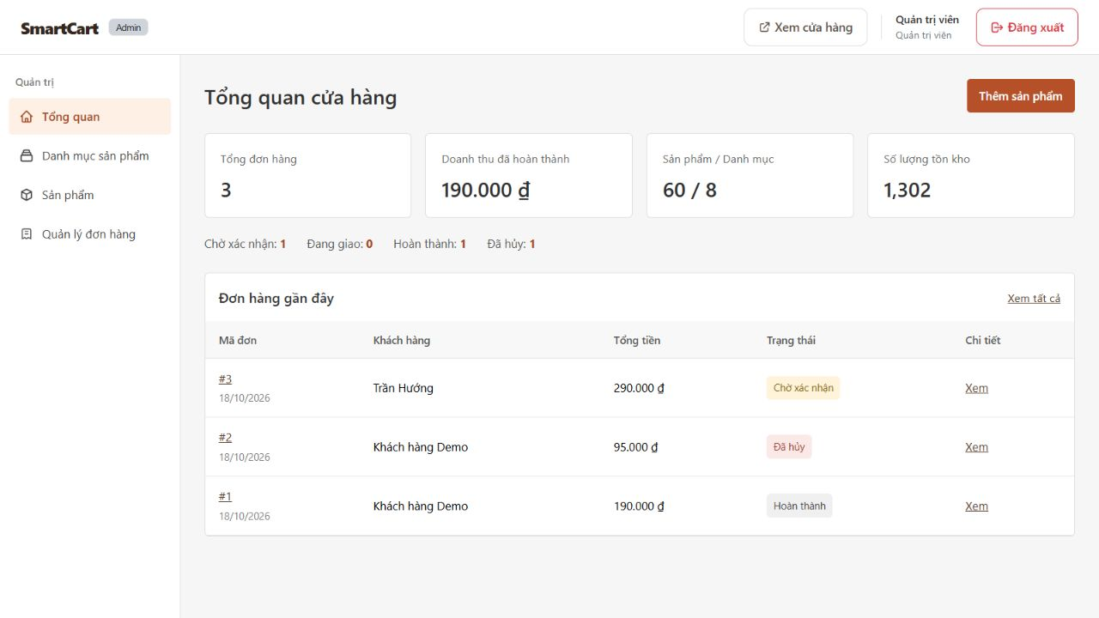
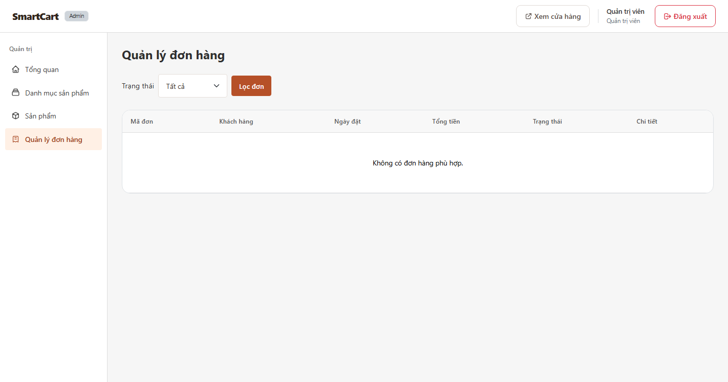
Phân Hệ Quản Trị Danh Mục & Sản Phẩm
11 / 18
Công cụ quản lý toàn diện dành cho Quản trị viên với cơ chế bảo toàn dữ liệu thực tế
⚡ CRUD Hoàn Chỉnh & Liên Kết Quan Hệ
• Toàn quyền Thêm, Sửa, Xóa Danh mục và Sản phẩm.
• Tự động sinh slug thân thiện SEO từ tên tiếng Việt có dấu.
• Dropdown chọn danh mục cha liên kết khóa ngoại category_id chính xác.
🛡️ Validation Nghiêm Ngặt & Upload An Toàn
• Bắt buộc: Tên không rỗng, giá bán > 0, số lượng tồn kho ≥ 0.
• Kiểm duyệt file ảnh upload định dạng JPEG, PNG, WebP.
• Lưu trữ file an toàn trên public disk, tự động dọn ảnh mồ côi.
💾 Bảo Toàn Dữ Liệu Đang Sử Dụng
• Chặn xóa danh mục hoặc sản phẩm khi đang phát sinh trong đơn hàng.
• Seeder thông minh bảo toàn toàn bộ giá, tồn kho và ảnh đã được Admin chỉnh sửa thực tế.
Giao diện Tổng quan Quản trị viên - Thống kê đơn hàng & Doanh thu hoàn thành 190.000 đ
Notes:
Nguồn: Báo cáo SmartCart Nhóm 11, bản demo-2026-10-18 (f30e9ad).
CRUD hai bảng categories và products có quan hệ.
Form Request kiểm tra tên, danh mục, giá lớn hơn 0 và tồn kho không âm.
Upload ảnh JPEG, PNG, WebP vào public storage.
Chặn xóa dữ liệu đang được dùng. Seeder giữ thay đổi giá, kho và ảnh của Admin.

Slide 12
Giỏ Hàng & Tương Tác Bất Đồng Bộ (Fetch API)
12 / 18
Cập nhật số lượng, tổng tiền và huy hiệu giỏ hàng tức thời mà không cần tải lại toàn bộ trang
Bước 1: Khách Hàng Thao Tác
Người dùng nhấn Thêm vào giỏ, tăng/giảm số lượng hoặc xóa món hàng trên giao diện Blade.
Bước 2: Laravel Xử Lý Tại Server
Server nhận request bất đồng bộ qua Fetch API; kiểm tra tồn kho DB; cập nhật Session Cart an toàn.
Bước 3: JSON Response & DOM Update
Server trả về JSON; JavaScript cập nhật tức thì badge giỏ hàng, tổng tiền và hiện SweetAlert2.
🛒 CƠ CHẾ QUẢN LÝ SESSION CART
• Lưu trữ linh hoạt: Danh sách món hàng được quản lý trong Session phiên làm việc, chỉ lưu product_id và quantity.
• Trải nghiệm khách vãng lai: Người dùng tự do thêm sản phẩm vào giỏ ngay cả trước khi đăng nhập tài khoản.
• Kiểm soát tồn kho: Mỗi lần cập nhật số lượng, Server đối chiếu trực tiếp với tồn kho hiện hành trong cơ sở dữ liệu.
• Dọn sạch an toàn: Khi người dùng đăng xuất (Logout), Session giỏ hàng được làm mới an toàn, tránh lẫn lộn dữ liệu giữa các tài khoản.
✨ TỐI ƯU TRẢI NGHIỆM TƯƠNG TÁC (UX)
• Live Search AJAX: Tự động hiển thị gợi ý sản phẩm ngay khi người dùng gõ từ khóa, không cần nhấn Enter.
• SweetAlert2 hiện đại: Hiển thị thông báo trạng thái đẹp mắt, có hiệu ứng mượt mà thay thế alert() mặc định thô sơ.
• Badge giỏ hàng động: Số lượng hiển thị trên icon giỏ hàng ở thanh điều hướng tự động tăng/giảm theo từng thao tác.
• Thời tiết Open-Meteo: Widget dự báo thời tiết tại Footer được gọi bất đồng bộ, không làm chậm tốc độ tải trang chính.
Notes:
Nguồn: Báo cáo SmartCart Nhóm 11, bản demo-2026-10-18 (f30e9ad).
Session lưu mã sản phẩm và số lượng.
Thêm, tăng/giảm và xóa không tải lại trang.
Cập nhật badge, số lượng và tổng tiền theo phản hồi server.
Live search gợi ý sản phẩm. SweetAlert2 thông báo kết quả. Logout kết thúc session giỏ.

Slide 13
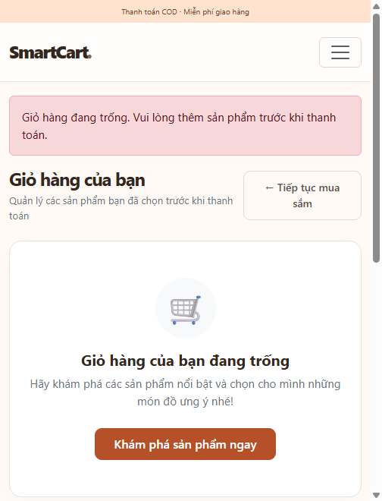
Quy Trình Đặt Hàng COD & Tính Nhất Quán Giao Dịch
13 / 18
Kiểm soát giao dịch đa bước đảm bảo tính nguyên tử, toàn vẹn tồn kho và chống gửi lặp đơn hàng
01. Xác Thực Người Dùng & Dữ Liệu Giao Hàng
Kiểm soát hợp lệ đầu vào tại Server
• Bắt buộc người dùng đăng nhập tài khoản trước khi truy cập quy trình Checkout.
• Form Request kiểm tra tính hợp lệ: Họ tên, địa chỉ nhận hàng, số điện thoại người nhận.
• Tầng Server đọc lại trực tiếp giá niêm yết và tồn kho thực tế từ DB (ngăn chặn can thiệp giá từ Client).
• Hệ thống từ chối tạo đơn nếu bất kỳ mặt hàng nào hết hàng hoặc không đủ số lượng yêu cầu.
02. Giao Dịch Cơ Sở Dữ Liệu & Khóa Bi Quan
Bảo toàn tính nguyên tử (ACID Transaction)
• Khóa bản ghi sản phẩm bằng lockForUpdate() ngăn ngừa tranh chấp tài nguyên khi nhiều người mua cùng lúc.
• Trừ tồn kho (decrement) và tạo đồng thời bản ghi trong orders & order_items trong cùng một DB::transaction().
• Nếu xảy ra bất kỳ lỗi ngoại lệ nào giữa chừng, toàn bộ giao dịch lập tức Rollback về trạng thái ban đầu.
• Đảm bảo không bao giờ xuất hiện đơn hàng 'mồ côi' hay kho hàng bị trừ ảo.
03. Cơ Chế Chống Gửi Lặp Đơn Hàng
Bảo vệ Idempotency Token
• Tạo checkout_token duy nhất gắn liền với mỗi phiên thanh toán của người dùng.
• Nếu người mua nhấn nút thanh toán nhiều lần do mạng chậm, hệ thống nhận diện token đã xử lý.
• Tự động điều hướng an toàn về đơn hàng hiện hữu, tuyệt đối không trừ kho hai lần.
• Chỉ khi tạo đơn thành công hoàn toàn mới thực hiện dọn sạch giỏ hàng Session.
Kiểm soát tranh chấp & Khôi phục giao dịch (Concurrency & Rollback Control): Áp dụng triệt để khóa bi quan lockForUpdate() trong DB::transaction(). Khi hai khách hàng cùng đặt món hàng có tồn kho cuối cùng, giao dịch đến sau sẽ bị từ chối an toàn. Bất kỳ sự cố nào giữa chừng đều Rollback toàn bộ dữ liệu.
Notes:
Nguồn: Báo cáo SmartCart Nhóm 11, bản demo-2026-10-18 (f30e9ad).
Server tính tổng từ giá DB và kiểm tra tồn kho hiện hành.
Ghi đơn, chi tiết đơn và trừ kho trong cùng transaction.
Lỗi giữa chừng rollback toàn bộ.
checkout_token duy nhất trả lại đơn có sẵn khi gửi lặp.

Slide 14
Vòng Đời Trạng Thái Đơn Hàng & Quy Trình Hủy Đơn
14 / 18
Mô hình máy trạng thái hữu hạn (State Machine) quản lý chặt chẽ quyền hạn thay đổi và hoàn trả tồn kho
Mã Trạng Thái | Ý Nghĩa Nghiệp Vụ | Quyền Hạn Thao Tác Hợp Lệ | Cơ Chế Xử Lý Tồn Kho
pending | Chờ xác nhận | Admin chuyển sang Đang giao; Khách hàng hoặc Admin được phép hủy | Tồn kho đã được trừ ngay lúc khách đặt hàng thành công.
processing | Đang giao hàng | Admin chuyển sang Hoàn thành hoặc Hủy đơn | Nếu bị hủy: hệ thống tự động hoàn lại tồn kho cho từng sản phẩm.
completed | Giao thành công | Trạng thái kết thúc; hệ thống khóa thao tác không cho phép hủy | Không hoàn kho; chính thức ghi nhận doanh thu vào báo cáo tài chính.
cancelled | Đã hủy đơn | Trạng thái đóng; không thể chuyển tiếp sang trạng thái khác | Tồn kho được hoàn trả đúng 1 lần; chặn hoàn lặp nếu gửi request trùng.
🔄 QUY TRÌNH HOÀN TRẢ TỒN KHO NGUYÊN TỬ TRONG GIAO DỊCH (ATOMIC STOCK RESTORATION)
Mọi thao tác hủy đơn đều được bọc trong DB::transaction(). Hệ thống đồng thời chuyển trạng thái đơn sang 'cancelled' và duyệt qua từng order_item để gọi increment('stock', $quantity). Nếu có lỗi gián đoạn mạng giữa chừng, toàn bộ trạng thái và số lượng tồn kho đều được Rollback nguyên vẹn, loại trừ triệt để thất thoát dữ liệu.
Notes:
Nguồn: Báo cáo SmartCart Nhóm 11, bản demo-2026-10-18 (f30e9ad).
Chờ xác nhận: Admin chuyển Đang giao; chủ đơn hoặc Admin được hủy.
Đang giao: Admin chuyển Hoàn thành hoặc hủy.
Hoàn thành: không hủy trong phạm vi hiện tại.
Hủy đơn: khóa đơn và sản phẩm, hoàn kho đúng một lần. Gửi lại không tăng kho thêm.

Slide 15
Kiểm Thử Đối Chiếu Doanh Thu & Tồn Kho Thực Nghiệm
15 / 18
Số liệu kiểm chứng thực tế từ kịch bản kiểm thử: Đơn giá 95.000 đ/sản phẩm, Tồn kho ban đầu 35 sản phẩm
Bước Thao Tác | Nghiệp Vụ Diễn Ra | Trạng Thái Đơn Hàng | Doanh Thu Ghi Nhận | Tồn Kho Thực Tế
Ban đầu | Khởi tạo dữ liệu mẫu kiểm thử | Chưa phát sinh đơn | 0 đ | 35 sản phẩm
Đặt Đơn #1 | Khách mua 2 sản phẩm | Chờ xác nhận (pending) | 0 đ (Chưa hoàn thành) | 33 sản phẩm (-2)
Đặt Đơn #2 | Khách mua 1 sản phẩm | Chờ xác nhận (pending) | 0 đ (Chưa hoàn thành) | 32 sản phẩm (-1)
Xử lý Đơn #1 | Admin duyệt giao thành công | Hoàn thành (completed) | +190.000 đ | 32 sản phẩm (Giữ nguyên)
Hủy Đơn #2 | Khách gửi yêu cầu hủy đơn | Đã hủy (cancelled) | 0 đ (Không phát sinh) | 33 sản phẩm (Hoàn lại +1)
📊 KẾT LUẬN KIỂM CHỨNG ĐỐI CHIẾU SỐ LIỆU:
• Doanh thu thực nhận chính thức: 190.000 đ (ghi nhận duy nhất từ Đơn #1 đã hoàn thành). • Tồn kho cuối cùng: 33 sản phẩm (35 ban đầu - 2 sản phẩm đã bán; 1 sản phẩm hủy đã được hoàn kho chính xác).
=> Hệ thống đạt 100% tính toàn vẹn số học giữa dòng tiền và số lượng sản phẩm tồn kho.
Notes:
Nguồn: Báo cáo SmartCart Nhóm 11, bản demo-2026-10-18 (f30e9ad).

Slide 16
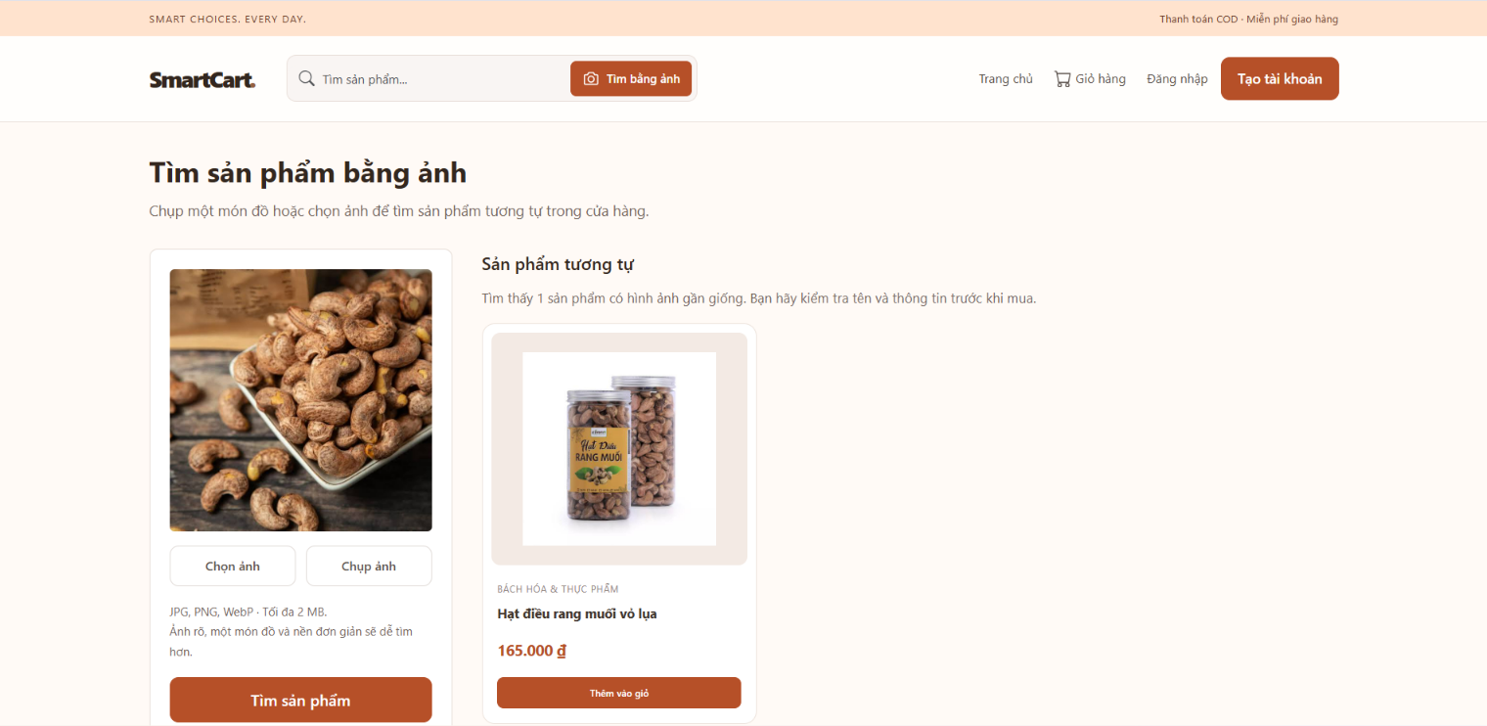
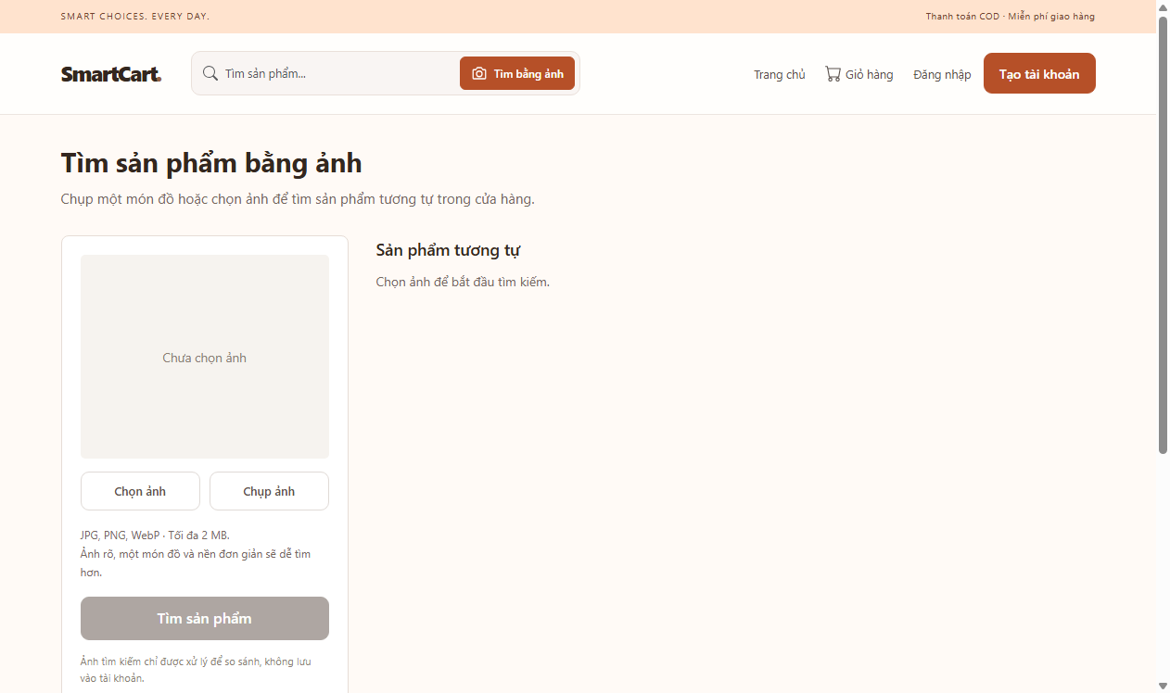
Tìm Kiếm Sản Phẩm Bằng Hình Ảnh (AI OpenCLIP)
16 / 18
Trải nghiệm tìm kiếm trực quan ứng dụng mô hình trí tuệ nhân tạo nhận diện đặc trưng ảnh sản phẩm
🖼️ Kiểm Soát & Tiền Xử Lý Ảnh Đầu Vào
• Hỗ trợ định dạng ảnh tiêu chuẩn: JPEG, PNG, WebP.
• Giới hạn dung lượng tối đa 2 MB và kích thước 6000 × 6000 px ngăn ngừa quá tải tài nguyên máy chủ.
🧠 Mô Hình AI OpenCLIP ViT-B/32
• Microservice Python trích xuất vector đặc trưng ngữ nghĩa 512 chiều (Embedding).
• Tính khoảng cách Cosine Similarity giữa ảnh truy vấn và vector các sản phẩm trong cơ sở dữ liệu.
🛍️ Trải Nghiệm Mua Sắm Trực Tiếp
• Cho phép người mua tải ảnh từ máy hoặc chụp trực tiếp từ camera.
• Kết quả hiển thị danh sách sản phẩm khớp nhất kèm ảnh, giá niêm yết và nút Thêm vào giỏ tức thì.
Thực nghiệm tìm kiếm hình ảnh hạt điều: Mô hình OpenCLIP trả về chính xác sản phẩm tương ứng trong catalog
Notes:
Nguồn: Báo cáo SmartCart Nhóm 11, bản demo-2026-10-18 (f30e9ad).
Chọn ảnh hoặc chụp camera khi trình duyệt cho phép.
Laravel kiểm tra JPG/PNG/WebP, tối đa2MB, tối đa6000×6000px.
Python xử lý ảnh bằng mô hình OpenCLIP đã huấn luyện sẵn.
Kết quả hiện ảnh, tên, giá và nút thêm giỏ. Giá/tồn kho lấy từ Laravel.

Slide 17
Đánh Giá Hiện Trạng & Hướng Phát Triển Tiếp Theo
17 / 18
Nghiệm thu toàn diện chất lượng phần mềm và lộ trình nâng cấp các tính năng thương mại tương lai
🧪 Kết Quả Kiểm Thử Tự Động (QA Passed)
Độ tin cậy mã nguồn đạt chuẩn bàn giao
• 100% Đạt (88/88 Test Cases, 676 Assertions) trên nền tảng PHPUnit 11 & PHP 8.3.
• Bao phủ toàn bộ các luồng nghiệp vụ: Xác thực người dùng, giỏ hàng Session, checkout Transaction, hủy đơn và bảo vệ phân quyền Admin.
• Mã nguồn sạch sẽ, không ghi nhận bất kỳ cảnh báo lỗi nghiêm trọng nào.
🎯 Tối Ưu Hóa Dịch Vụ Tìm Kiếm Ảnh AI
Nâng cao độ chính xác nhận diện hình ảnh
• Bổ sung đa dạng ảnh sản phẩm với nhiều góc chụp, điều kiện ánh sáng và bối cảnh thực tế.
• Xây dựng tập truy vấn chuẩn (Benchmark Dataset) độc lập để đo lường định lượng các chỉ số Recall@k và MRR.
• Nâng cấp bộ trích xuất đặc trưng với các mô hình Vision Transformer tiên tiến hơn.
💳 Mở Rộng Nghiệp Vụ Thanh Toán & Vận Chuyển
Tiến tới triển khai thương mại thực tế
• Tích hợp cổng thanh toán trực tuyến (VNPay, MoMo, ZaloPay) với cơ chế bảo mật chữ ký điện tử và Webhook IPN an toàn.
• Kết nối API các đơn vị vận chuyển hàng đầu (GHTK, GHN) để tự động tính phí ship theo trọng lượng và đồng bộ mã vận đơn.
• Hỗ trợ xuất hóa đơn điện tử tự động cho đơn hàng completed.
📱 Trải Nghiệm Đa Nền Tảng & Real-time Notification
Nâng cao mức độ gắn kết người dùng
• Tối ưu hóa giao diện ứng dụng web tiến bộ (Progressive Web App - PWA) cho trải nghiệm cài đặt mượt mà trên di động.
• Triển khai WebSockets / Pusher để gửi thông báo biến động đơn hàng thời gian thực cho người mua và quản trị viên.
• Hệ thống đánh giá sản phẩm và đề xuất thông minh dựa trên lịch sử mua hàng.
Notes:
Nguồn: Báo cáo SmartCart Nhóm 11, bản demo-2026-10-18 (f30e9ad).
Chưa chạy lại toàn bộ88test của bản tìm ảnh trên MySQL.
Cài đặt trên máy vật lý thứ hai còn chờ xác nhận tại thời điểm báo cáo.
Bổ sung nguồn ảnh, nhiều sản phẩm cùng loại và tập truy vấn độc lập.
Đánh giá Recall@k, thử camera thực tế và tiếp tục kiểm tra responsive.

Slide 18
Tổng Kết Dự Án & Phiên Hỏi Đáp (Q&A)
18 / 18
Hệ thống SmartCart hoàn thành toàn diện mục tiêu môn học Lập trình Mã nguồn mở
🌟 TỔNG KẾT KẾT QUẢ ĐẠT ĐƯỢC
Về Kiến Trúc & Kỹ Thuật:
• Xây dựng hoàn chỉnh ứng dụng e-commerce trên Laravel 13, tuân thủ nghiêm ngặt mô hình MVC và chuẩn mã nguồn PSR-12.
• Làm chủ cơ chế giao dịch ACID, khóa bi quan, snapshot đơn hàng và cơ chế chống gửi lặp bảo vệ dữ liệu tuyệt đối.
Về Trải Nghiệm & Đổi Mới:
• Giỏ hàng thời gian thực mượt mà với Fetch API và Live Search không cần reload trang.
• Tích hợp thành công mô hình AI OpenCLIP ViT-B/32 nhận diện hình ảnh sản phẩm trực quan.
Về Chất Lượng & Quy Trình:
• Quy trình Git Flow phân nhánh rõ ràng giữa 4 thành viên.
• Đạt 88/88 test cases kiểm thử tự động, độ ổn định cao, sẵn sàng triển khai thực tế.
🙏 LỜI CẢM ƠN & PHIÊN HỎI ĐÁP
Lời Cảm Ơn Chân Thành:
Nhóm 11 xin trân trọng gửi lời cảm ơn sâu sắc đến ThS. Nguyễn Trần Duy Khang đã tận tình hướng dẫn, định hướng kỹ thuật và hỗ trợ nhóm trong suốt quá trình thực hiện đồ án môn học Lập trình Mã nguồn mở.
Xin chân thành cảm ơn các bạn sinh viên đã chú ý theo dõi phần trình bày!
❓ Q & A ❓
NHÓM 11 SẴN SÀNG LẮNG NGHE & TRẢ LỜI CÂU HỎI
Rất mong nhận được những nhận xét và góp ý quý báu từ Thầy và các bạn để hoàn thiện dự án hơn nữa!
Notes:
Nguồn: Báo cáo SmartCart Nhóm 11, bản demo-2026-10-18 (f30e9ad).
Nguồn tham khảo trong báo cáo: Laravel13 https://laravel.com/docs/13.x ; Bootstrap5.3 https://getbootstrap.com/docs/5.3/ ; OpenCLIP https://github.com/mlfoundations/open_clip ; LAION https://huggingface.co/laion/CLIP-ViT-B-32-laion2B-s34B-b79K ; Open-Meteo https://open-meteo.com/en/docs .

